Slide 1







ONG CHĂM CHỈ

Slide 2







Câu 1: Tính
5916 + 2358 =
Next
8274
8264
8275
8256

Slide 3
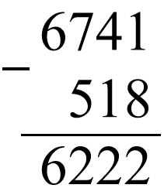
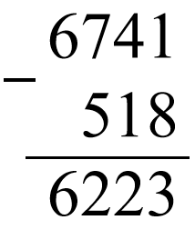
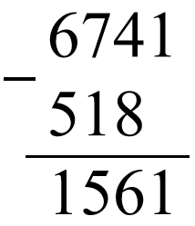
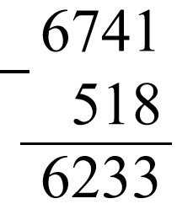
Next
Câu 2: Đặt tính rồi tính
6471 – 518

Slide 4
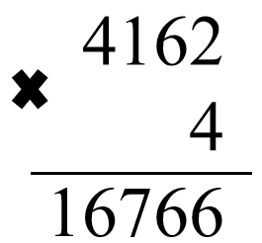
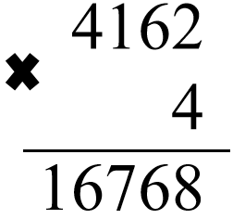
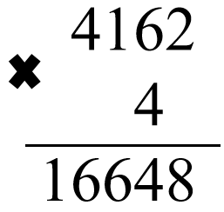
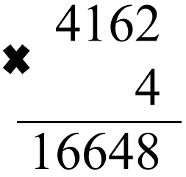
Next
Câu 3: Đặt tính rồi tính
4162 x 4

Slide 5
Câu 3: Đặt tính rồi tính
4162 x 4
Next

Slide 6
Next
Câu 4: Tính
18418 : 4 =
4604 (dư 2)
4604
4604 (dư 4)
4604 (dư 6)

Slide 7
Next
Câu 5: Điền dấu >, <, =
22674 ...... 28674
>
<
=

Slide 8
Next
Câu 6: Điền dấu >, <, =
96435 ...... 96400
<
=
>

Slide 9







GIỎI QUÁ

Slide 10









TOÁN 4
TOÁN 4
TOÁN 4
ÔN TẬP CÁC SỐ ĐẾN 100000
ÔN TẬP CÁC SỐ ĐẾN 100000
ÔN TẬP CÁC SỐ ĐẾN 100000
(TIẾP THEO)
(TIẾP THEO)
(TIẾP THEO)

Slide 11
Ǯǯǯǯǯǯǯǯǯǯǯǯ
ǯǯǯǯǯǯǯǯǯǯǯǯ
ǯǯǯǯǯǯǯǯǯǯǯǯ
ǯǯǯǯǯǯǯǯǯǯǯǯ
ǯǯǯǯǯǯǯǯǯǯǯǯ
ǯǯǯǯǯǯǯǯǯǯǯǯ
ǯǯǯǯǯǯǯǯǯǯǯǯ
ǯǯǯǯǯǯǯǯǯǯǯǯ
ǯǯǯǯǯǯǯǯǯǯǯǯ
ǯǯǯǯǯǯǯǯǯǯǯǯ
Thứ hai ngày 6 tháng 9 năm 2021
Toán
Ôn tập các Ȥố đến 100 000
Bài 2: Đặt tính ǟồi tính

Slide 12


Bài 1: Tính nhẩm
6000 + 2000 + 4000 = 90000 – (70000 – 20000) = 90000 – 70000 – 20000 = 12000 : 6 = | 21000 x 3 = 9000 - 4000 x 2 = (90000 – 40000) x 2 = 8000 - 6000 : 3 =

Slide 13
Bài 1: Tính nhẩm
12000
63000
6000 + 2000 + 4000 = 90000 – (70000 – 20000) = 90000 – 70000 – 20000 = 12000 : 6 = | 21000 x 3 = 9000 - 4000 x 2 = (90000 – 40000) x 2 = 8000 - 6000 : 3 =
40000
1000
0
100000
2000
6000

Slide 14


Bài 2: Đặt tính rồi tính
b) 56346 + 2854
43000 – 21308
13065 x 4
65040 : 5

Slide 15


Bài 2: Đặt tính rồi tính
43000
21308
21692
65040 | 5
15 00 04 0 | 13008
56346
2854
59200
13065
4
52206

Slide 16
Bài 2: Đặt tính rồi tính
43000
21308
21692
65040 | 5
15 00 04 40 0 | 13008
56346
2854
59200
13065
4
52206

Slide 17


Bài 3: Tính giá trị của biểu thức
3257 + 4659 - 1300 = ……………........... = ……………........... | 6000 - 1300 x 2 = …………….......... = ……………...

Slide 18
Bài 3: Tính giá trị của biểu thức
3257 + 4659 - 1300 = ……………........... = ……………........... | 6000 - 1300 x 2 = ……………........... = ……………...........
7916
- 1300
6000 -
2600
6616
3400

Slide 19
Bài 3: Tính giá trị của biểu thức
x + 875 = 9936 x = …………. x = …………. | x : 3 = 1532 x = …………. x= ………..

Slide 20
Bài 3: Tính giá trị của biểu thức
x + 875 = 9936 x = …………. x = …………. | x : 3 = 1532 x = …………. x= ………….
1532 x 3
9936 - 875
9061
4596

Slide 21


Bài 5: Một nhà máy sản xuất trong 4 ngày được 680 chiếc tivi. Hỏi trong 7 ngày nhà máy đó sản xuất được bao nhiêu chiếc tivi, biết số tivi sản xuất mỗi ngày là như nhau?
Tóm tắt
1 ngày: 680 chiếc ti vi
7 ngày: ...... chiếc ti vi?

Slide 22


Bài 5: Một nhà máy sản xuất trong 4 ngày được 680 chiếc tivi. Hỏi trong 7 ngày nhà máy đó sản xuất được bao nhiêu chiếc tivi, biết số tivi sản xuất mỗi ngày là như nhau?
Bài giải
Trong 1 ngày nhà máy sản xuất được:
680 : 4 = 170 (chiếc tivi)
Trong 7 ngày nhà máy sản xuất được:
170 x 7 = 1190 (chiếc tivi)
Đáp số: 1190 chiếc tivi

Slide 23
Bài 5: Một nhà máy sản xuất trong 4 ngày được 680 chiếc tivi. Hỏi trong 7 ngày nhà máy đó sản xuất được bao nhiêu chiếc tivi, biết số tivi sản xuất mỗi ngày là như nhau?
Bài giải
Trong 1 ngày nhà máy sản xuất được:
680 : 4 = 170 (chiếc tivi)
Trong 7 ngày nhà máy sản xuất được:
170 x 7 = 1190 (chiếc tivi)
Đáp số: 1190 chiếc tivi

Slide 24
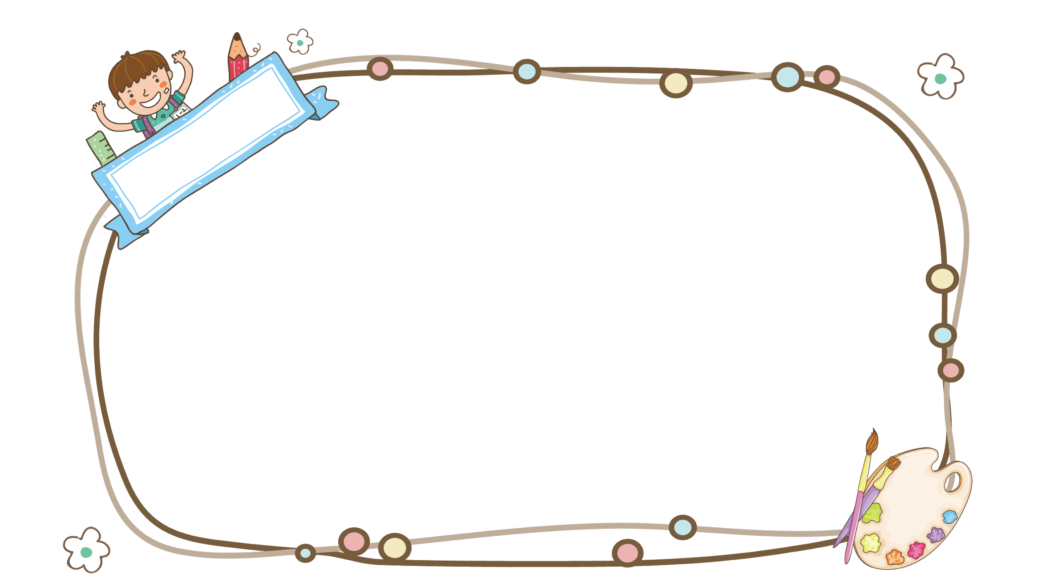

Dặn dò
1. Làm các bài còn lại vào vở toán.
2. Xem trước bài mới “Biểu thức có chứa một chữ”/ SGK trang 6.

Slide 25
Chúc các con
học tốt!

